Slide 1
Портфолио группы
раннего возраста «КАРАПУЗЫ»
Счастливый и здоровый ребёнок –
мечта любого родителя
и наша цель!
Выполнила воспитатель высшей категории Некоузского д/с №2
общеразвивающего вида Разоренова В.Б.

Slide 2
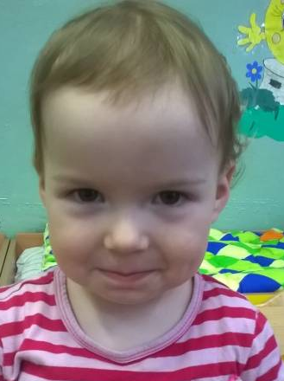
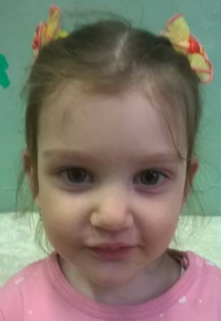
Дети нашей группы

Slide 3
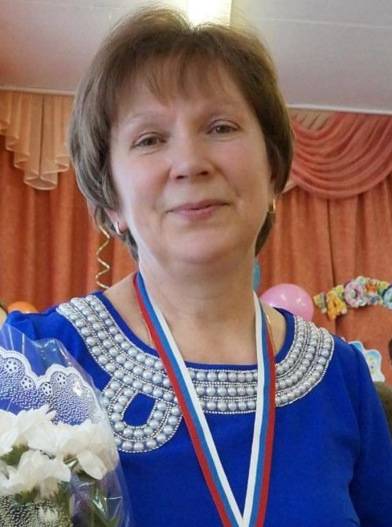
Педагоги нашей группы
Разоренова В.Б.
воспитатель
Мараева Ж.В.
Младший воспитатель
Ивакина В.В
воспитатель

Slide 4
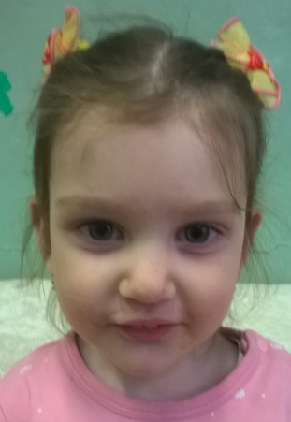
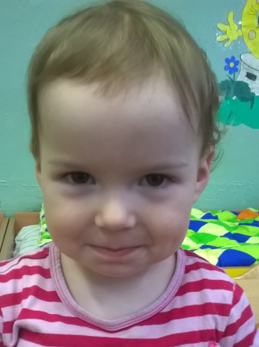
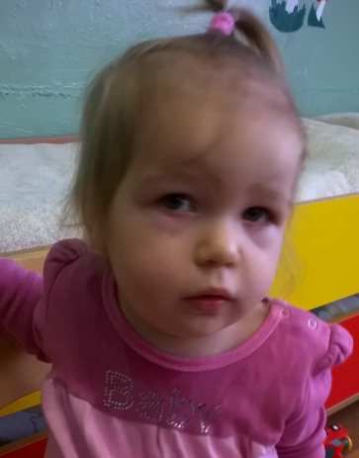
Наши девочки
Кургузова Лиза
Шелепа Агата
Новикова Лера
Зиновьева Ника
Уксусова Лида
Тебехова Варя
Смирнова Даша
Лебедева Поля
Кузьмичова Рита

Slide 5
Наши мальчики
Фаринец
Святик
Груздев
Костя
Бондарев
Антон
Крылов
Артем
Куликов
Дима
Воронцов
Ваня
Ишутин
Дима
Чистяков
Никита
Бородулин
Семен

Slide 6
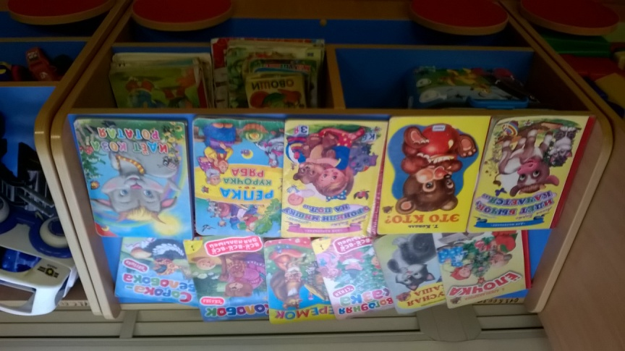
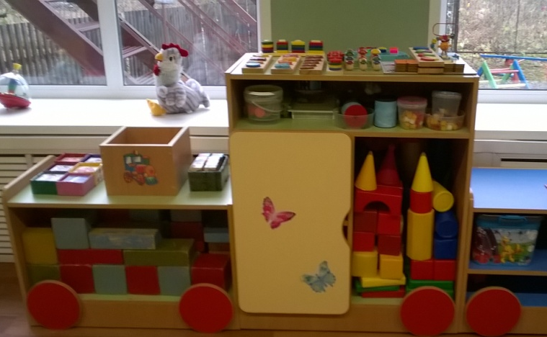
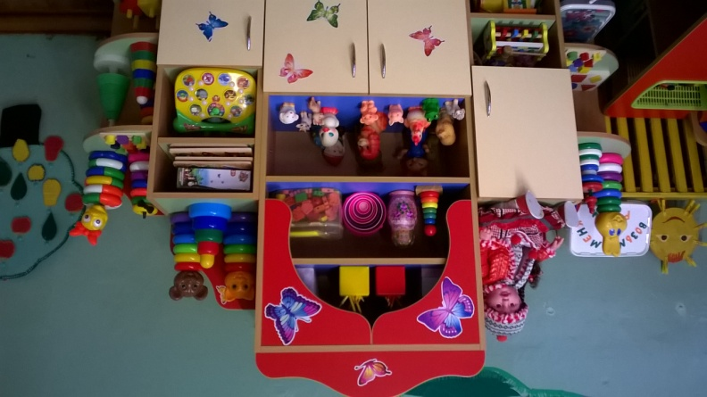
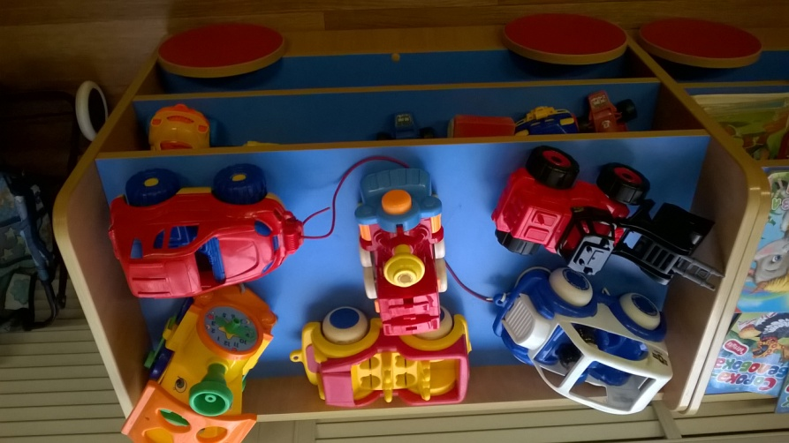
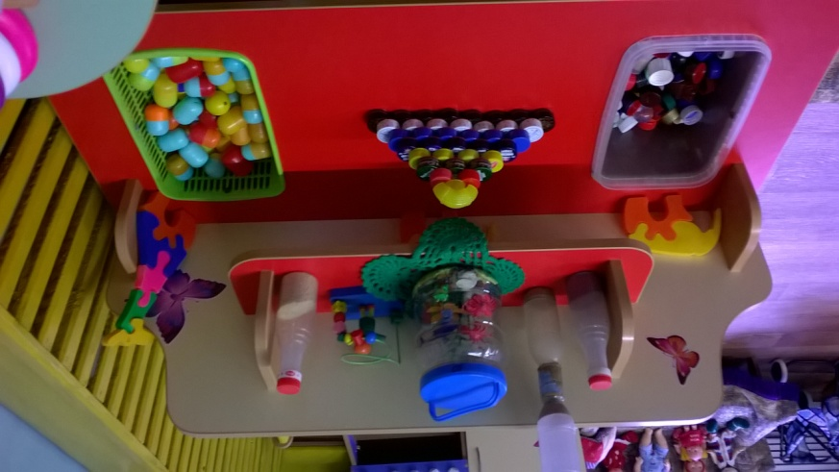
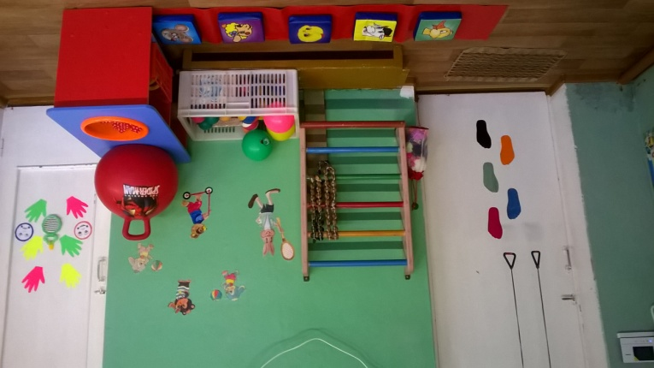
Развивающая предметно -
пространственная среда группы
Центр сенсорного
развития
Центр «Мир книги»
Центр конструирования
Центр ПДД
Центр экспериментирования
Центр здоровья

Slide 7
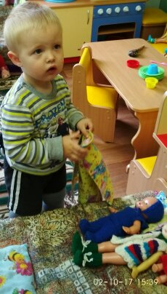
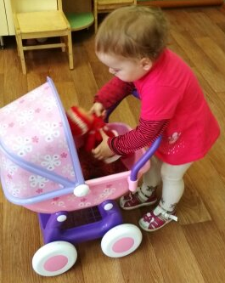
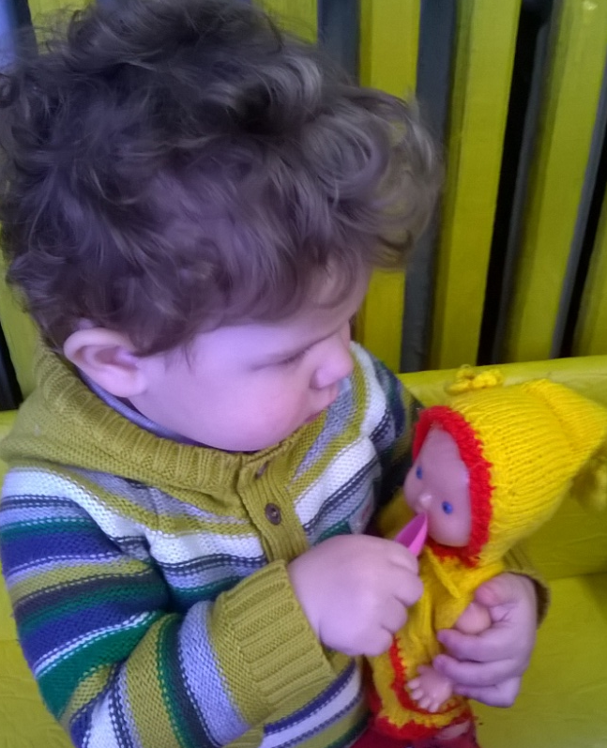
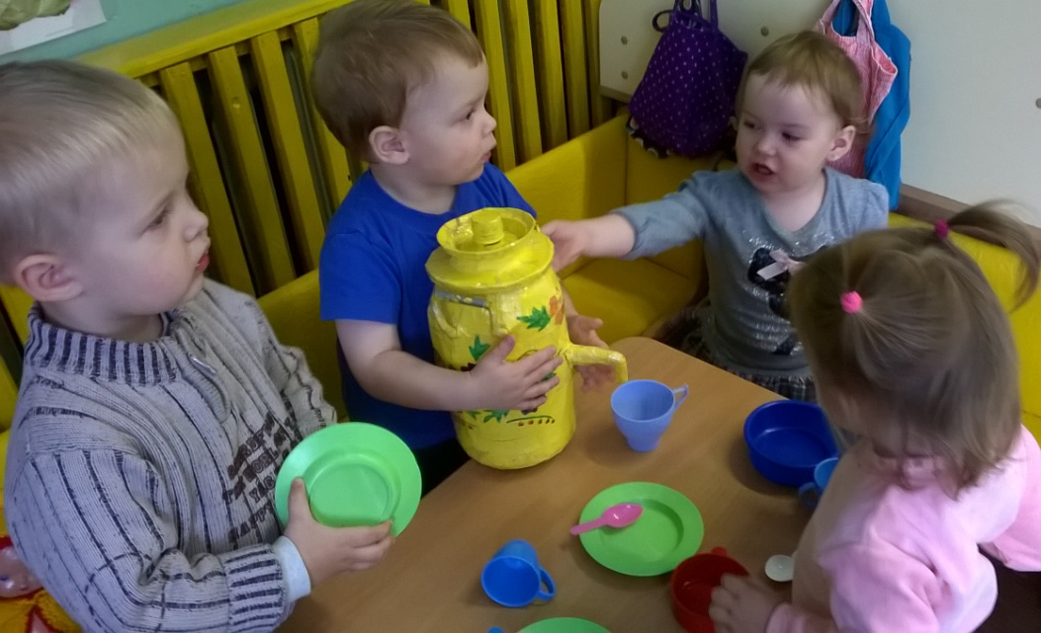
Мы играем
Мы уже совсем большие:
Можем кашу, суп сварить,
И друзей - подружек чаем
Ароматным угостить…

Slide 8
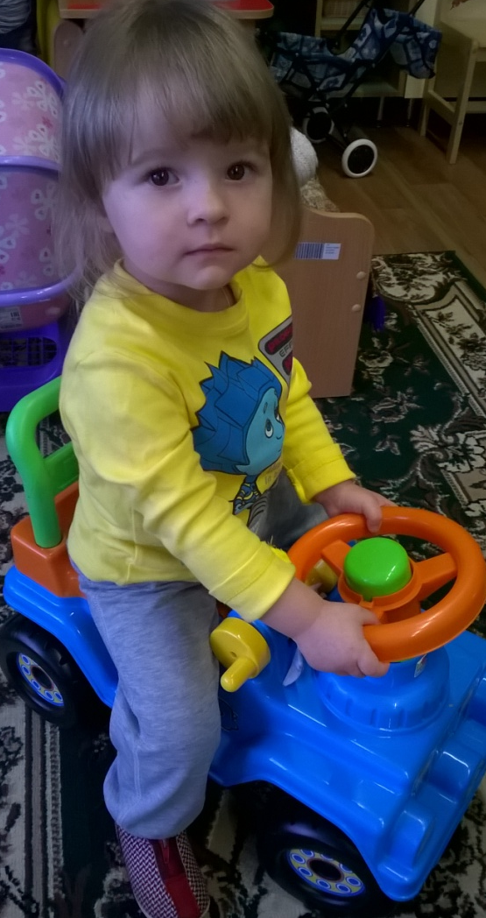
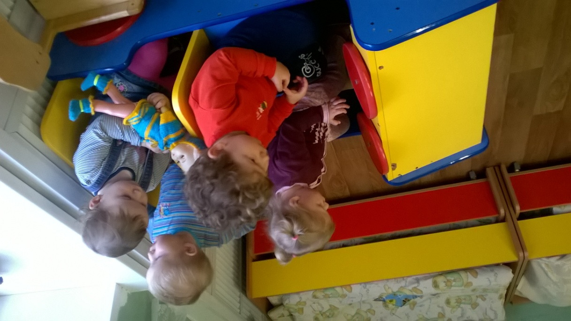
Соблюдаем правила ПДД

Slide 9
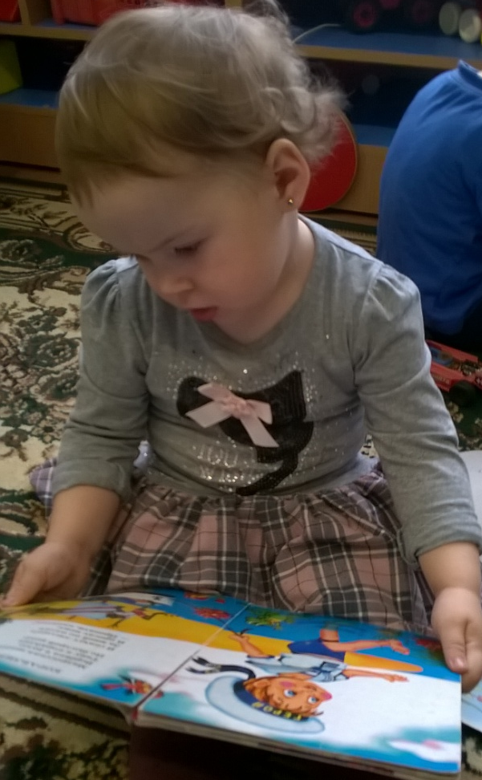
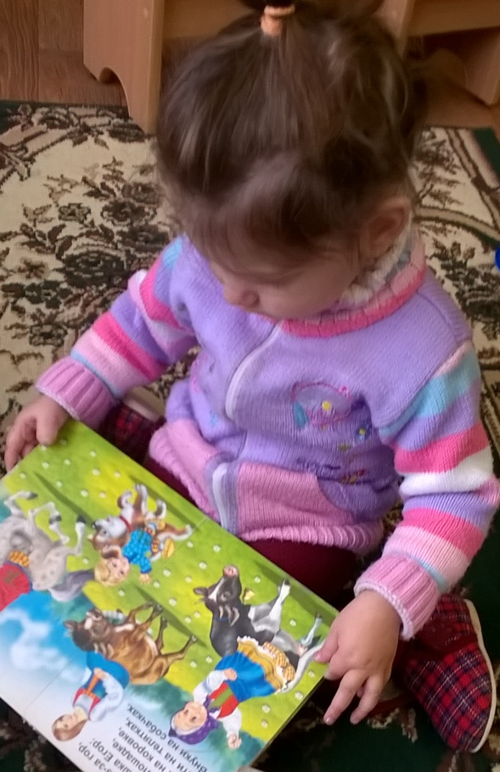
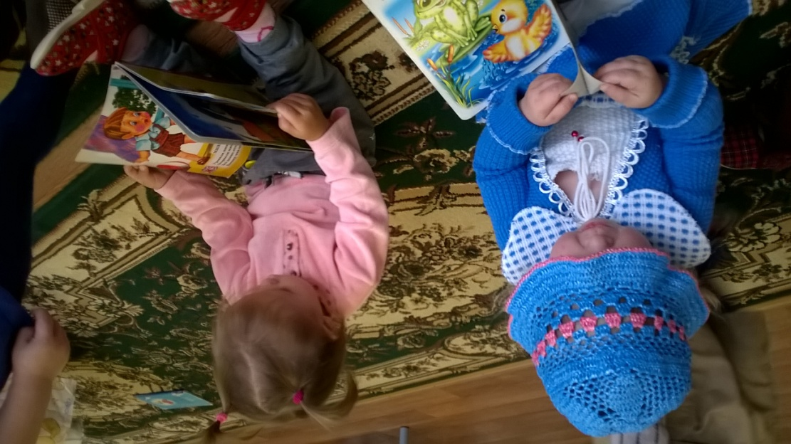
Читаем книжки

Slide 10
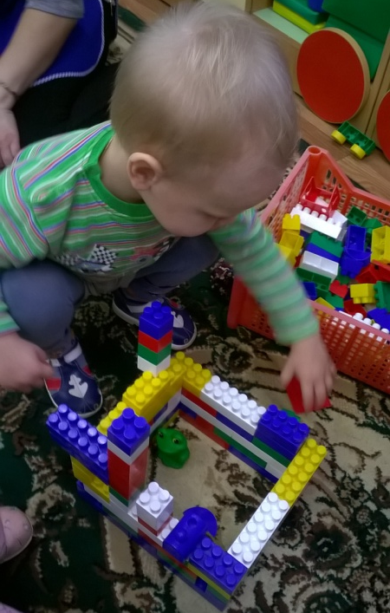
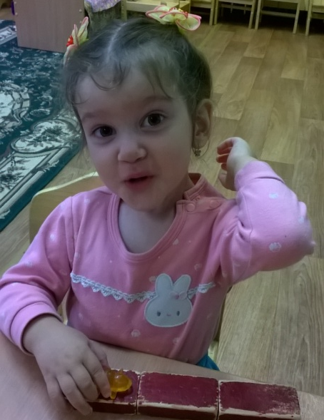
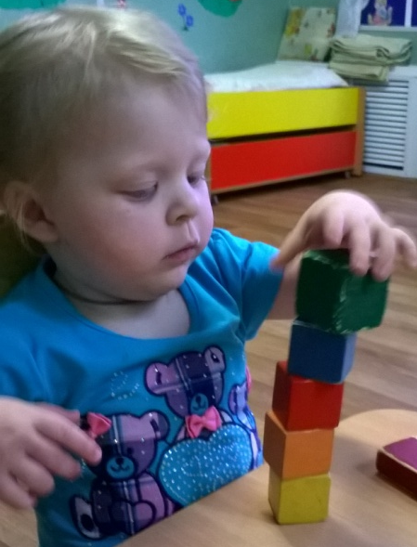
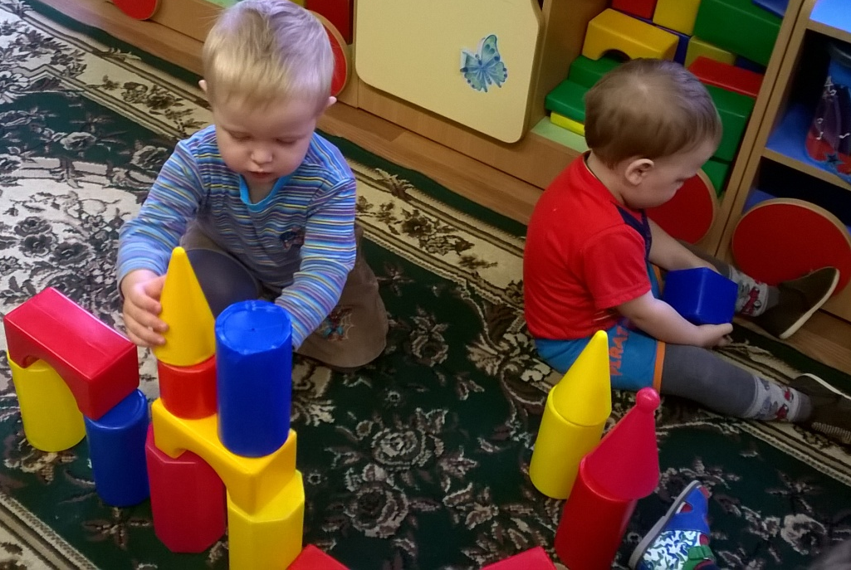
Любим строить

Slide 11
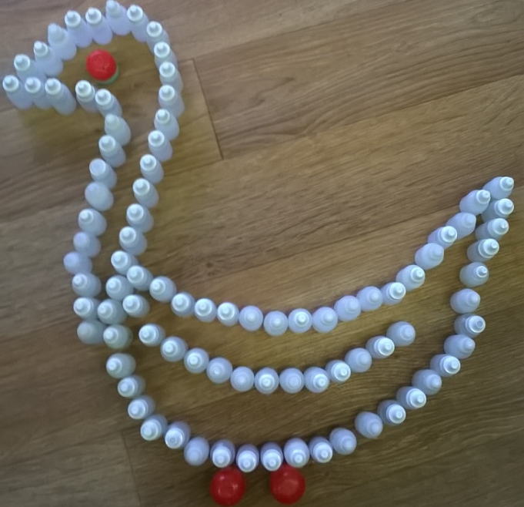
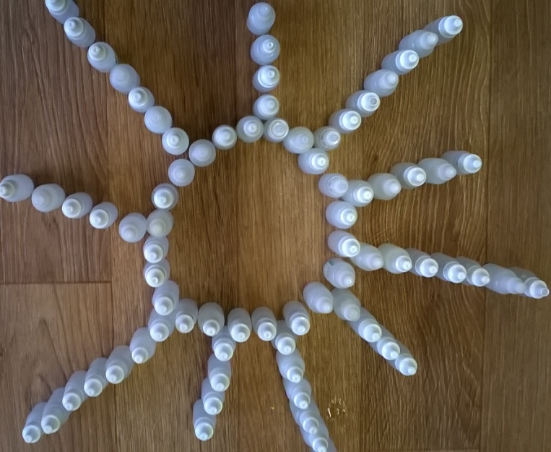
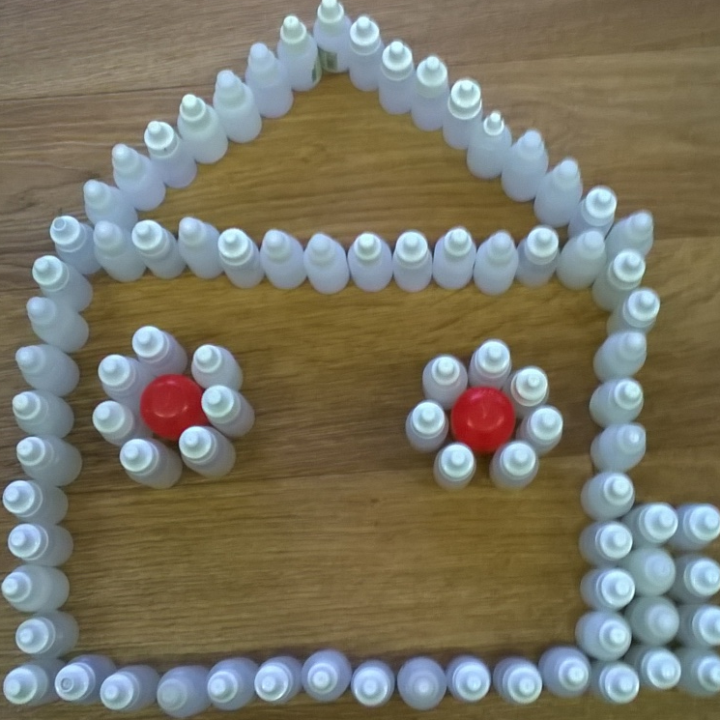
Экспериментируем

Slide 12
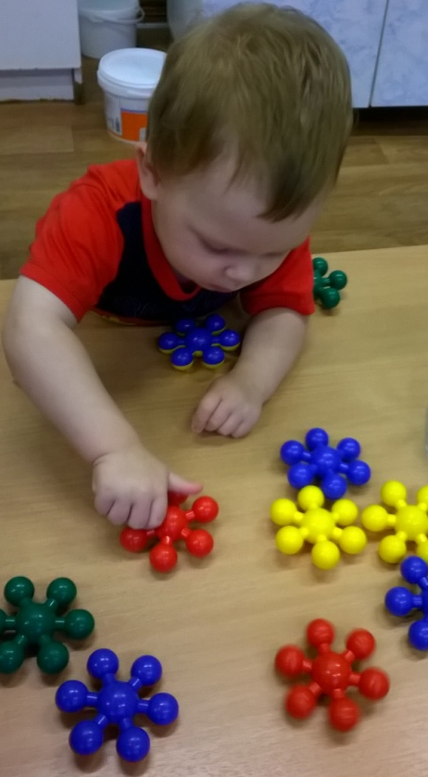
Мы развиваемся
Чтоб полноценно развиваться, найдём всегда мы чем заняться!
Бабочек можем наряжать, на нитку бусы нанизать,
Мы можем поскакать, как зайки, на четвереньках - как щенки!
Собрать цветочек из мозаики… всё можем! Хоть невелики.

Slide 13
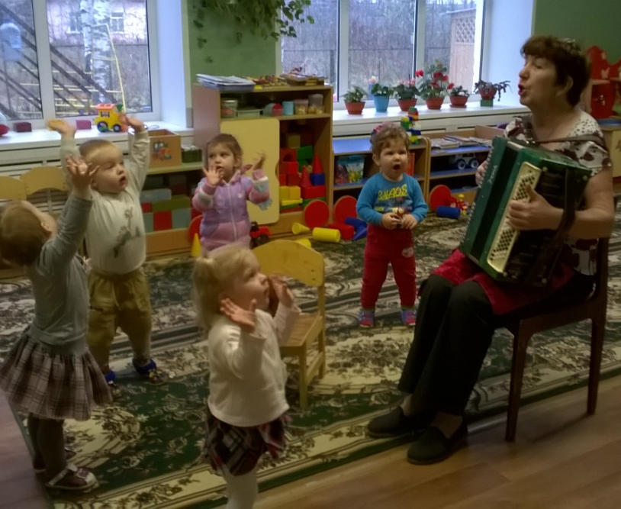
Мы танцуем и поем
Две ладошки хлоп-хлоп,
С ними ножки топ-топ
Ножки тоже веселятся,
И танцуют, и резвятся.

Slide 14
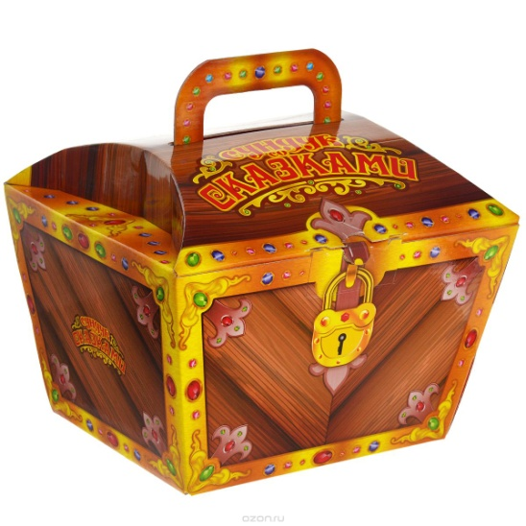
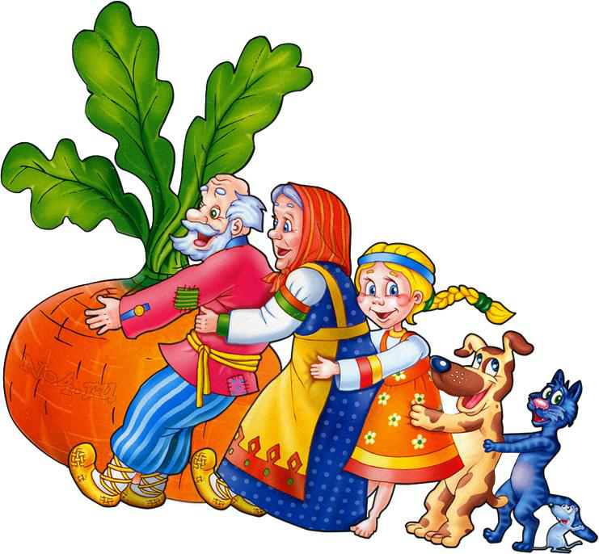
Мы любим сказки
Вот волшебный сундучок!
Кто живёт в нём?
-Старичок…
Бабка да внучка,
И собака Жучка,
Кошка да Мышка…
Что это, детишки?
Сказка в сундучке живёт,
В гости всех ребят зовёт!

Slide 15
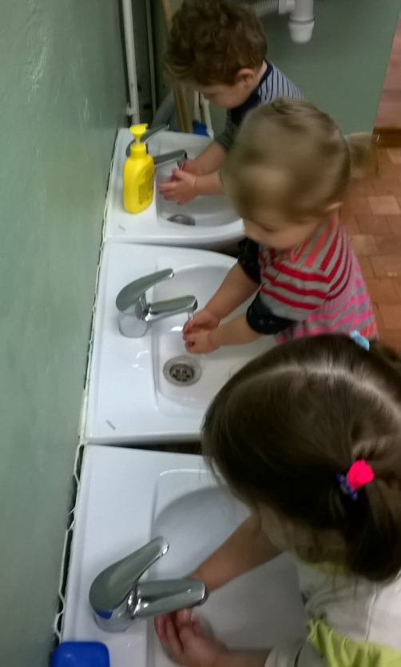
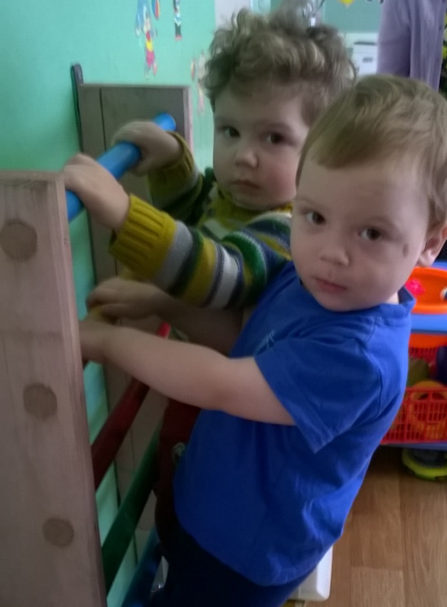
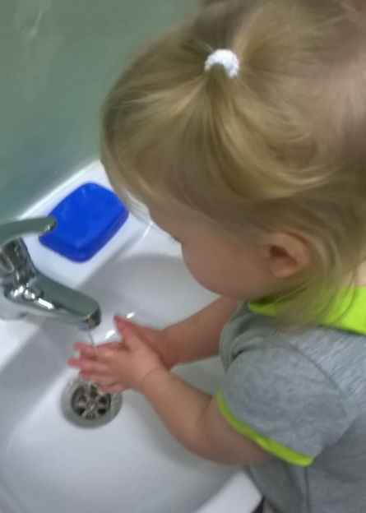
За здоровьем мы следим
Под водой мы пену смоем,
За собою кран закроем.
Вытираемся посуше…
Руки, щёчки, нос и уши…

Slide 16
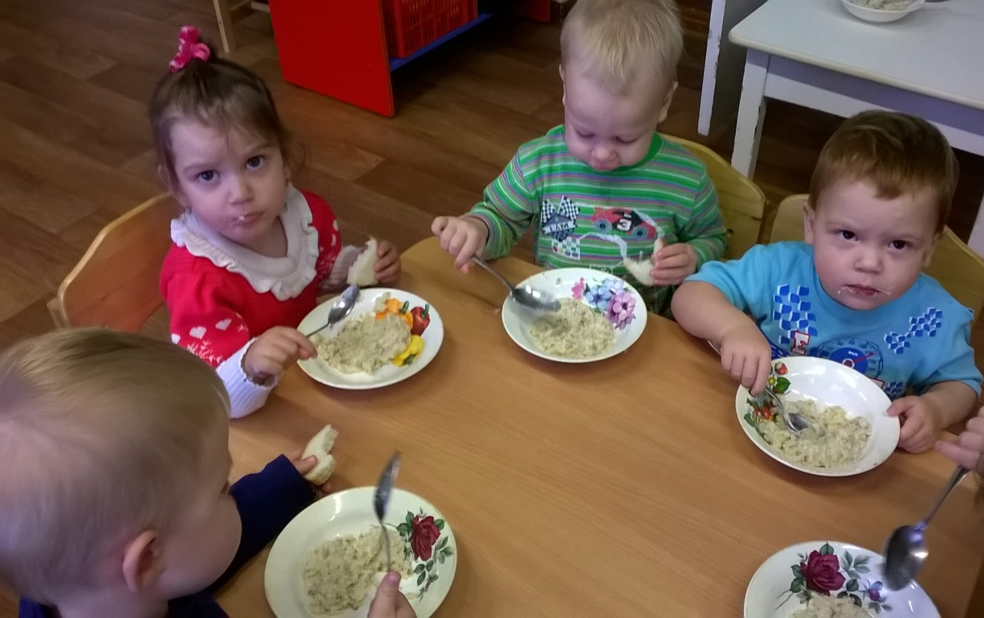
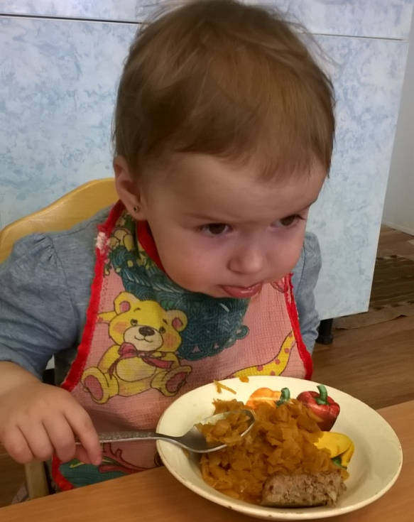
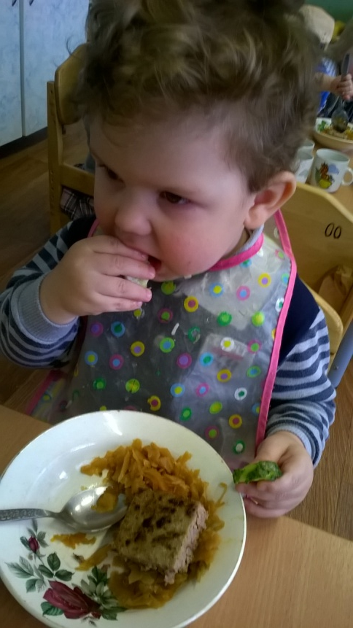
Ложкой правильно едим
А теперь за стол пора – угощайтесь, детвора!
Мы переднички повяжем, ложку держим как? –Покажем!
Тарелки двигаем поближе, наклоняемся пониже…
Ах, как вкусно и как сладко…На здоровье всем ребяткам!

Slide 17
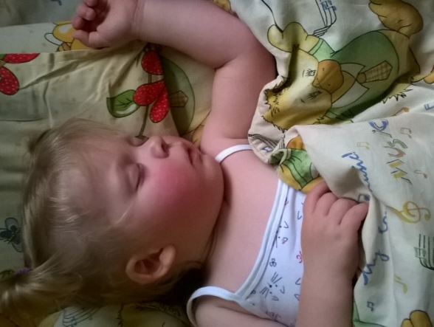
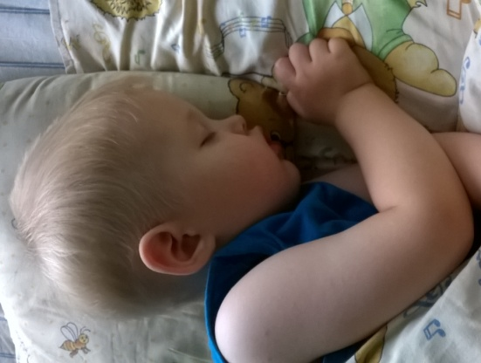
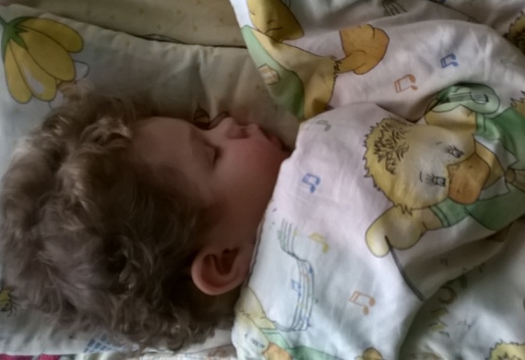
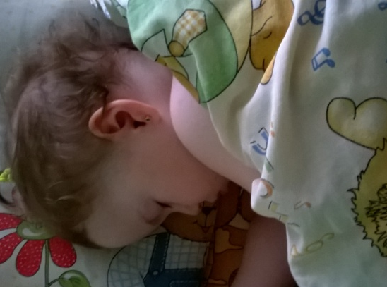
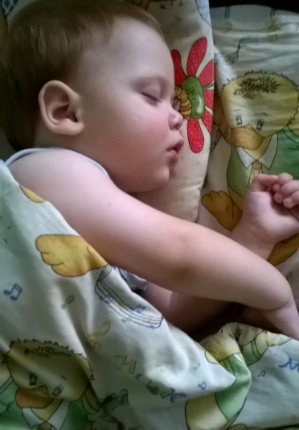
Вот так мы спим
А у нас устали ножки,
Вместе с ними и ладошки.
Отправляются в кровать
Спать, спать, спать.

Slide 18
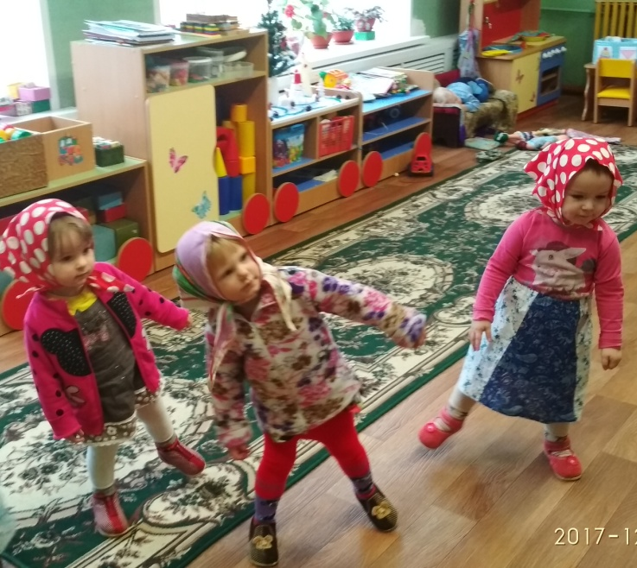
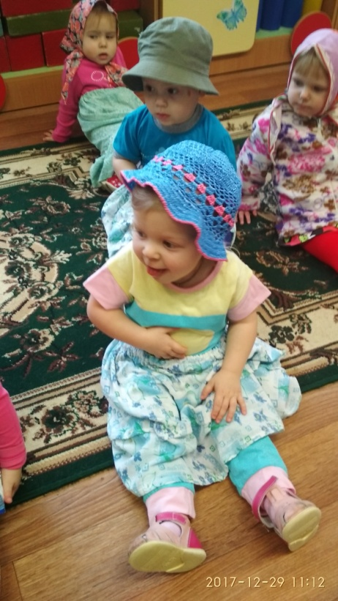
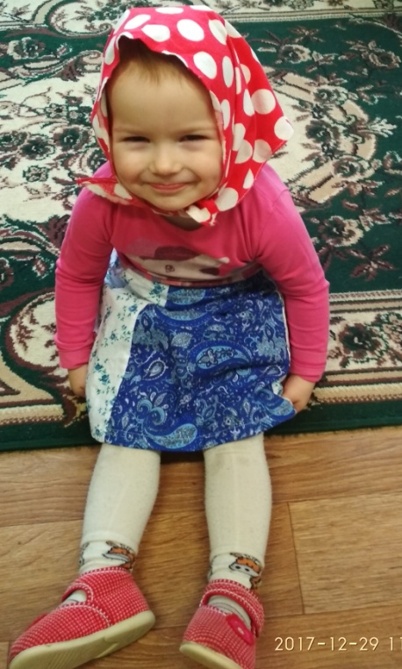
Любим наряжаться

Slide 19
До встречи!

